Slide 1




2020年5月11日
全景驾驶道路感知
系统实现与验证
人工智能课程开题答辩
12组
柴玮 刘森 禹琦 米家豪 李宇轩

Slide 2
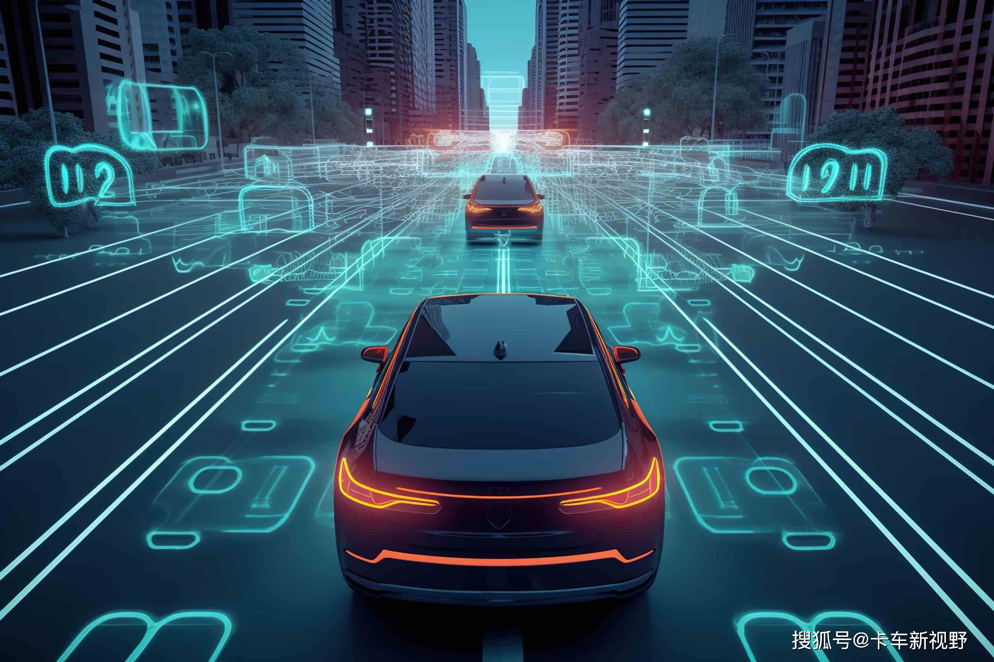
问题描述
全景驾驶道路感知
全景驾驶道路感知是指通过先进的传感器技术和智能算法，使车辆能够全方位地感知周围道路和交通环境，以实现更安全、高效的驾驶体验。这种技术主要用于自动驾驶和辅助驾驶系统，帮助车辆在不同的交通场景中做出智能决策。
全景驾驶道路感知系统的组成部分和特点：
传感器技术： 全景驾驶道路感知依赖于多种传感器，包括激光雷达、摄像头、毫米波雷达、超声波传感器等。这些传感器能够提供车辆周围环境的高精度数据，包括道路、障碍物、行人、其他车辆等信息。
高精度地图： 全景驾驶系统通常使用高精度地图来辅助感知和定位。这些地图包含了详细的道路信息、交叉口、标志标线等，与车辆实时感知的数据结合，提高系统对环境的理解和响应能力。
智能算法： 利用深度学习和计算机视觉等技术，全景驾驶系统能够分析传感器数据，识别道路标志、车辆、行人等，实现对复杂交通环境的理解。智能算法还负责处理传感器数据的融合，提高感知系统的鲁棒性和准确性。
实时决策系统： 全景驾驶系统具备实时决策能力，能够根据感知到的信息和预测模型做出智能驾驶决策，例如避让障碍物、规划最优路径、控制车速等。
安全性和可靠性： 全景驾驶道路感知系统的设计注重安全性和可靠性。车辆需要在各种天气条件和复杂道路状况下可靠地感知环境，确保驾驶过程中的安全性。

Slide 3
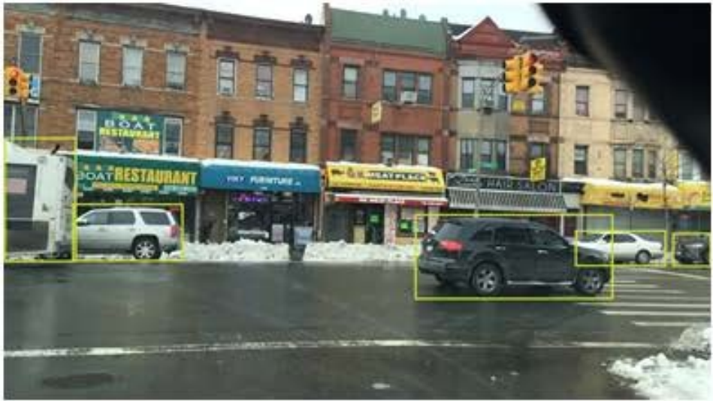
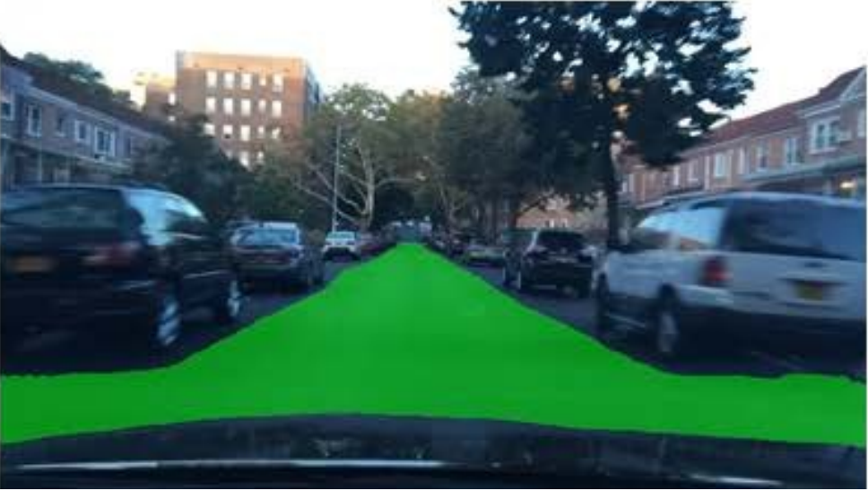
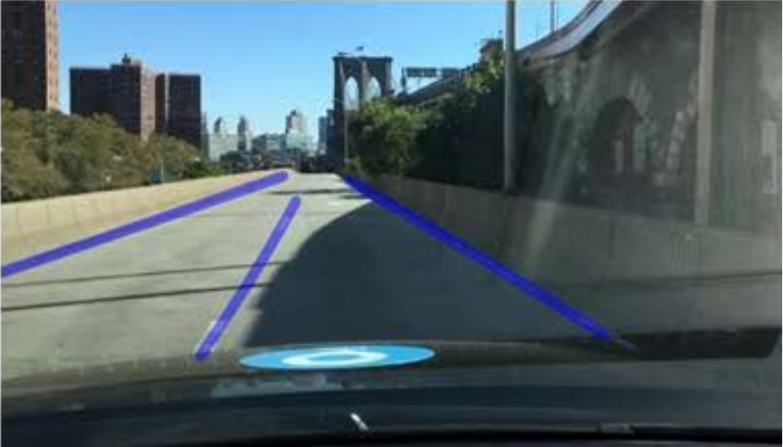
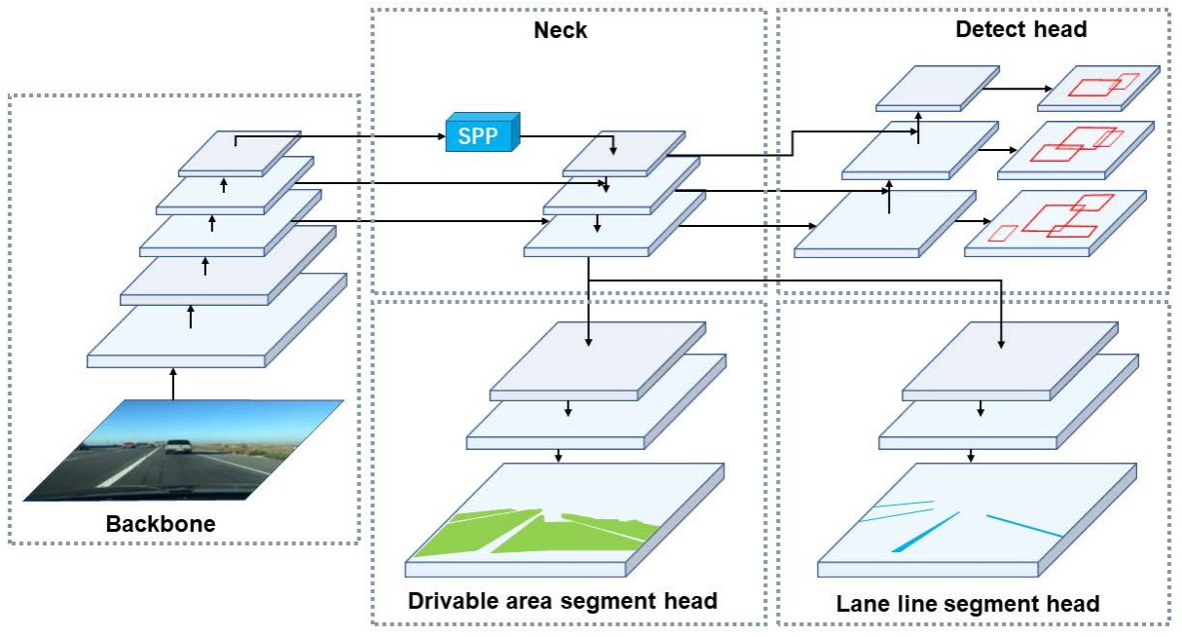
实现任务
在目前的道路辅助驾驶中，交通目标检测、可行驶区域分割、车道线检测是一个全景驾驶感知系统的重要组成部分。对于一个全景驾驶感知系统，高精确性和实时性是两个最关键的要求，关系到自动驾驶汽车能否做出准确及时的决策以确保安全。然而，对于实际的自动驾驶系统，计算资源往往是有限的。因此，在实际场景中需要兼顾这两项要求。
全景驾驶感知网络（YOLOP）是一个可以同时执行交通目标检测、可行驶区域分割和车道线检测的全景驾驶感知系统。该系统由一个用于特征提取的编码器和三个用于处理特定任务的解码器组成。
YOLOP: You Only Look Once for Panoptic Driving Perception
arXiv: 2108.11250v7 [cs.CV] 26 Mar 2022

Slide 4
网络结构
编码器
解码器
骨干网络
骨干网络用于提取输入图像的特征
检测头
交通目标检测
可行区域头
可行驶区域分割
颈部网络
颈部用于融合骨干网络产生的特征
车道线头
车道线检测

Slide 5
实验计划-数据集设置
使用BDD100K数据集，它支持自动驾驶领域的多任务学习研究，包含10万帧图片和10项任务注释，是最大的驾驶视频数据集。
由于该数据集具有地理环境和天气的多样性，在该数据集上训练的算法具有足够的鲁棒性，可以迁移到新的环境中。
BDD100K数据集由三部分组成：
70K张图片的训练集
10K张图片的评估集
20K张图片的测试集
我们计划使用数据增强技术来增加图像的可变性，从而使模型在不同环境下都能保持稳健。需要考虑的指标有光度环境和几何形态。
通过调整图像的色调、饱和度和数值实现光度失真；通过使用随机旋转、缩放、变换、剪切和左右翻转以处理几何失真。

Slide 6
实验计划-交叉对比
Faster-RCNN
两阶段物体检测网络的杰出代表
通过YOLOP与其它检测网络对比，验证其性能。
Faster-RCNN是两阶段物体检测网络中的杰出代表。而YOLO5是单级网络，它在COCO数据集上具有优异的性能。而PSP-Net在语义分割任务中有着优秀的表现。我们计划在BDD10S0K数据集上重新训练上述网络，并将它们与YOLOP在物体检测和可驾驶区域分割任务上进行比较。
由于目前还没有合适的多任务网络来处理BDD100K数据集上的车道检测任务，因此我们计划与Enet、SCNN和EnetSAD这三个车道检测网络进行了比较。
YOLO5
单级网络
PSP-Net
语义分割任务
对比
重新训练
YOLOP
交通目标检测
可行驶区域分割
BDD100K
对比
Enet、SCNN、EnetSAD
车道检测网络

Slide 7
2020年5月11日
敬请批评指正！
人工智能课程开题答辩
12组
柴玮 刘森 禹琦 米家豪 李宇轩

